Slide 1
nulj.uk

Slide 2
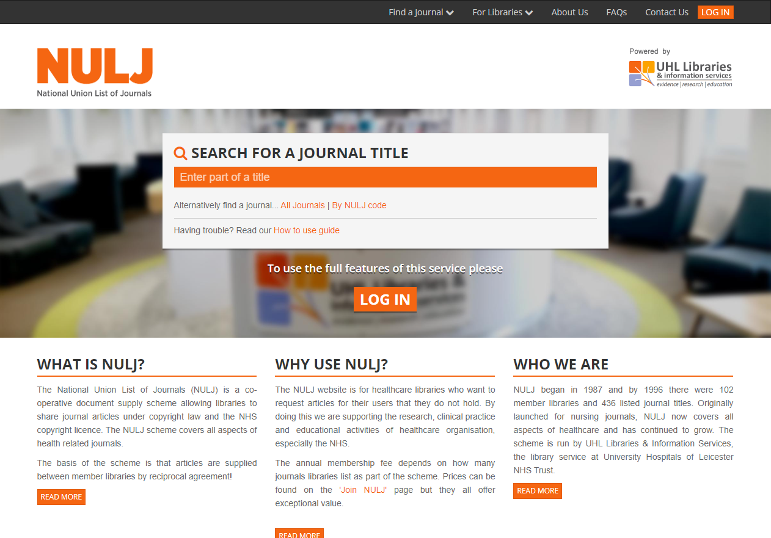
nulj.uk

Slide 3
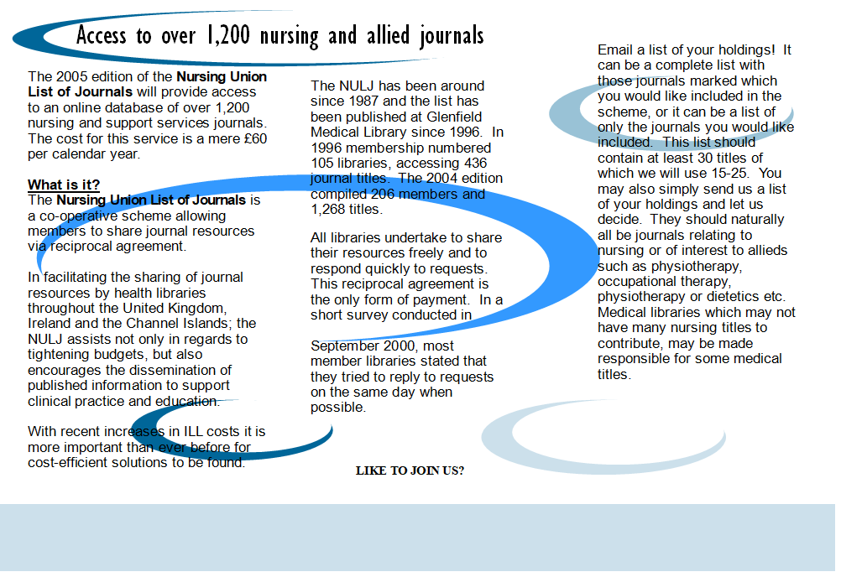
nulj.uk

Slide 4
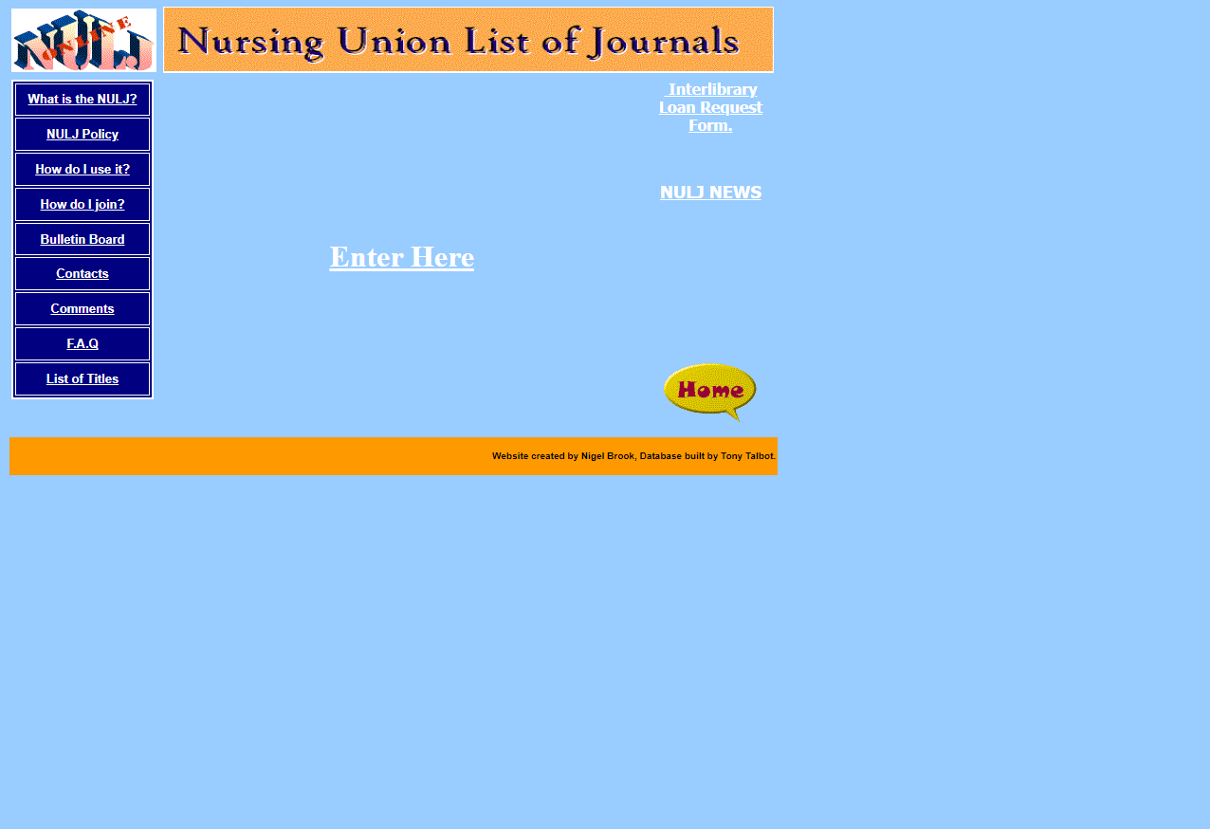
nulj.uk

Slide 5
nulj.uk

Slide 6
nulj.uk

Slide 7
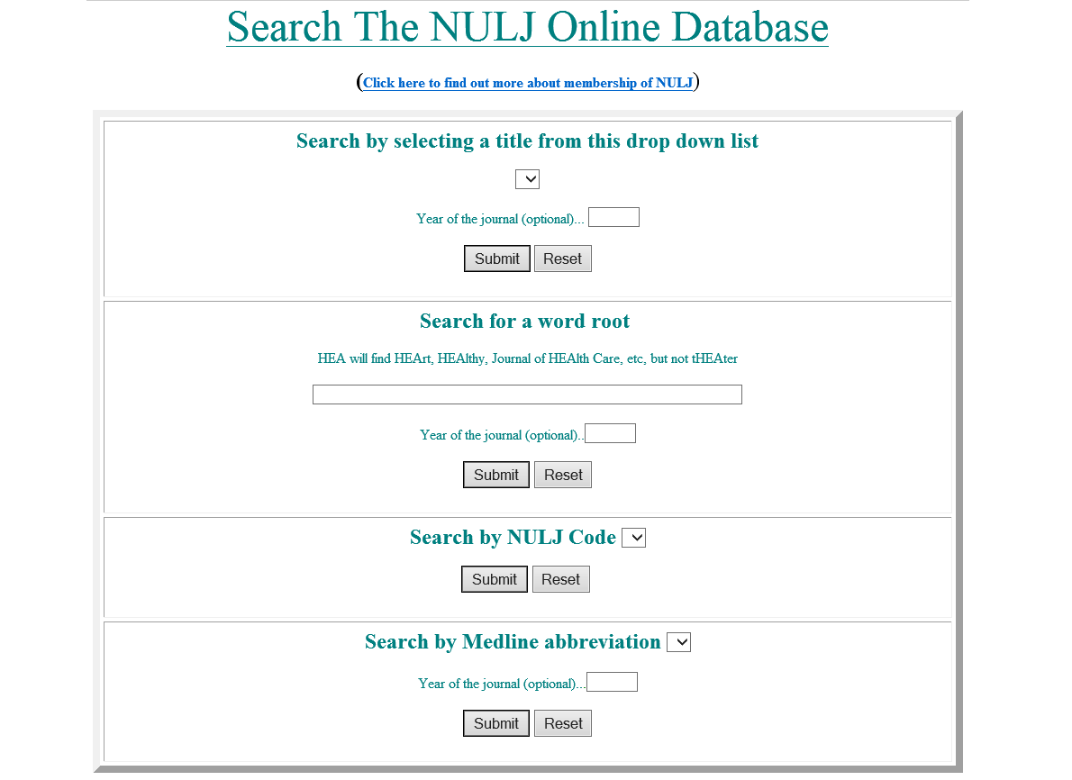
nulj.uk

Slide 8
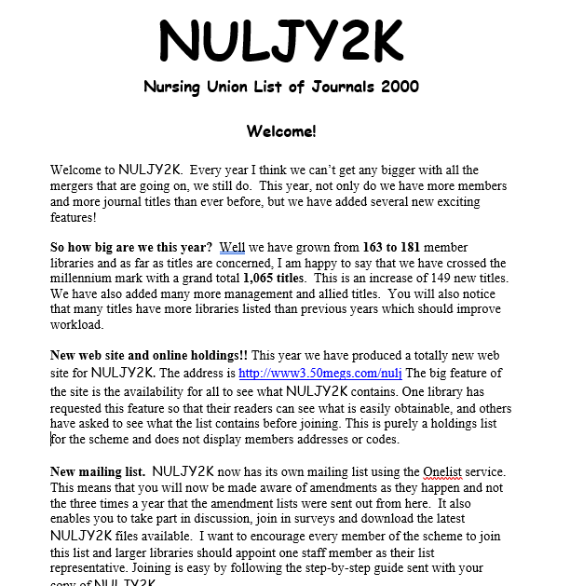
nulj.uk

Slide 9
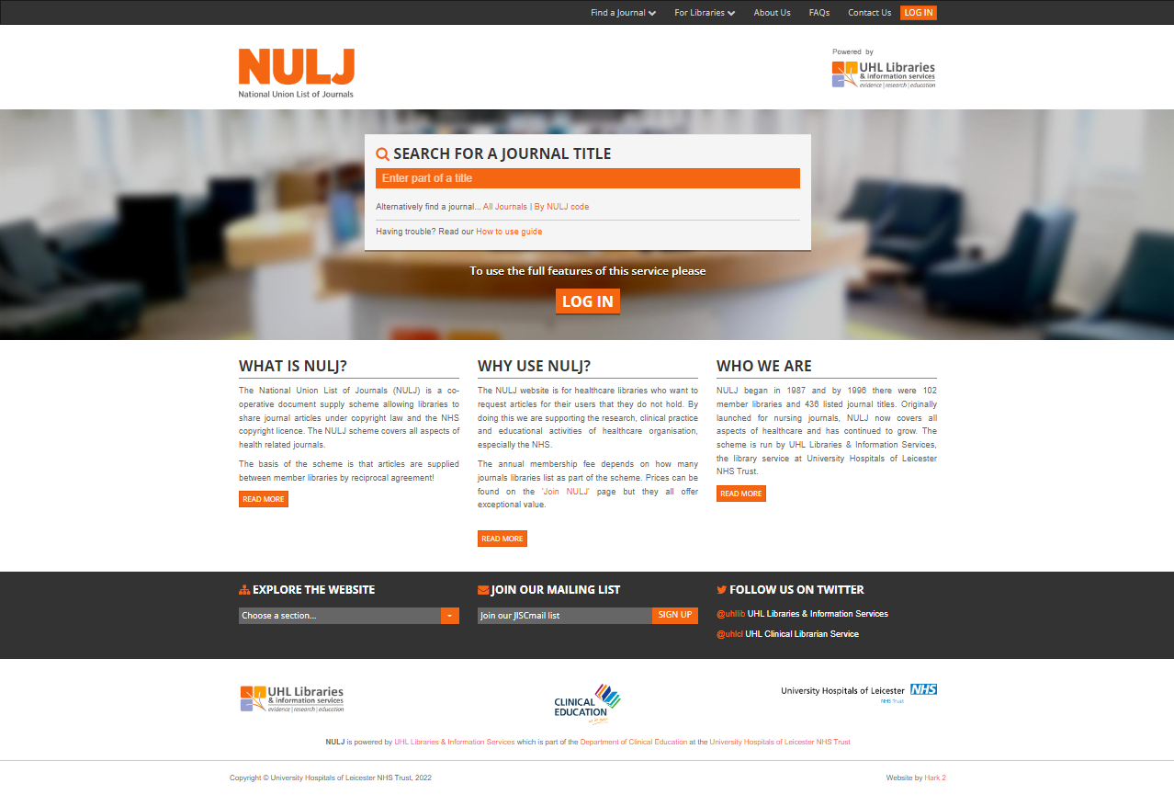
nulj.uk

Slide 10
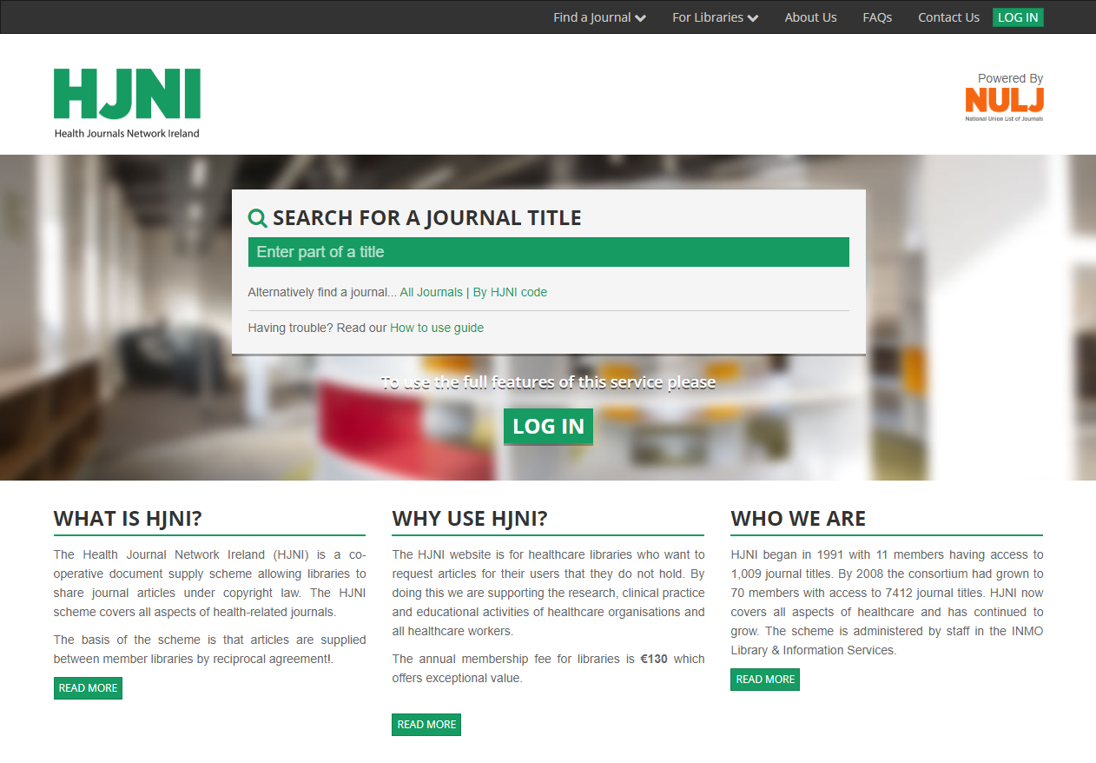
nulj.uk

Slide 11
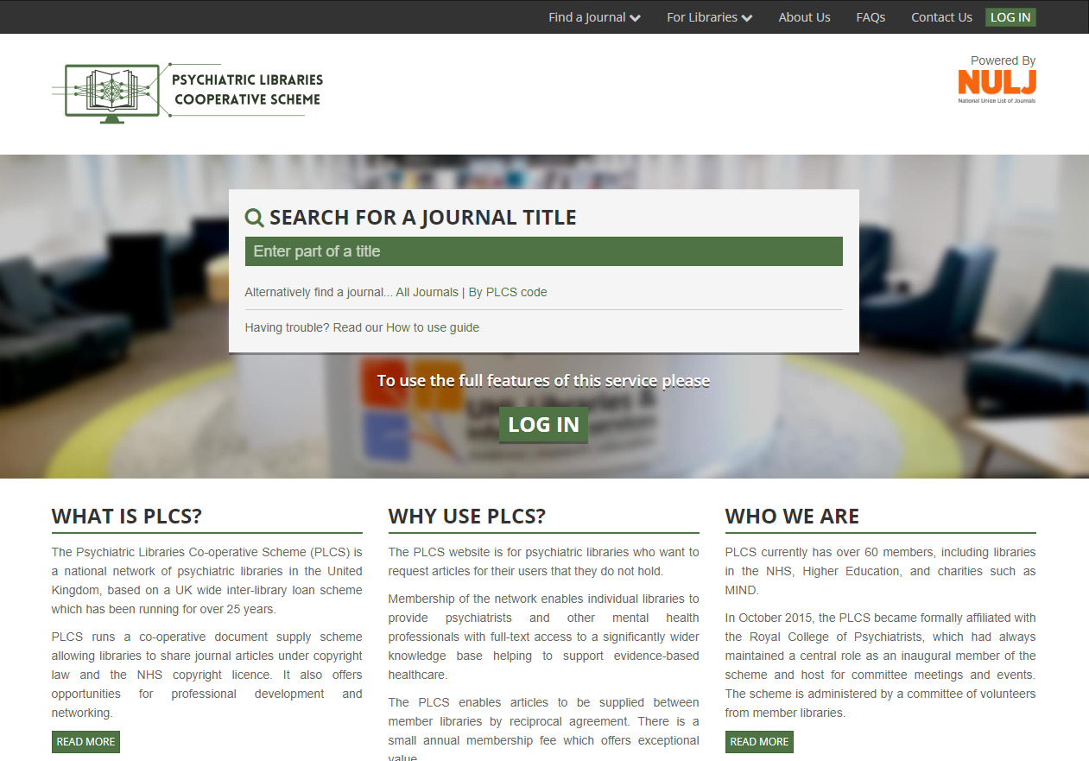
nulj.uk

Slide 12
nulj.uk

